Slide 1
2
3
MÁI TRƯỜNG MẾN YÊU
Bài
6
GIỜ RA CHƠI

Slide 2




Ôn và khởi động

Slide 3
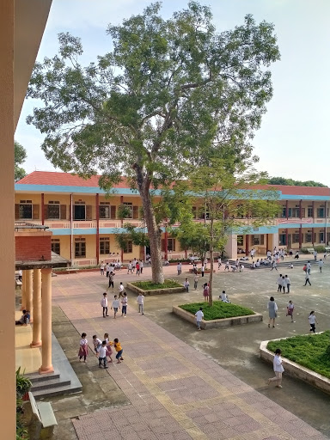
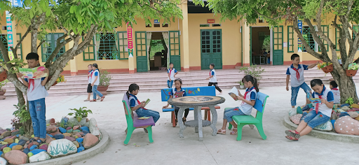
1
Quan sát cảnh ra chơi của các bạn học sinh
Trong giờ ra chơi, em và các bạn thường làm gì?
Em cảm thấy thế nào khi ra chơi?

Slide 4
2
Đọc
Giờ ra chơi
Trống báo giờ ra chơi
Từng đàn chim áo trắng
Xếp sách vở mau thôi
Ùa ra ngoài sân nắng.
Chỗ này đây, bạn gái
Vui nhảy dây nhịp nhàng
Vòng quay đều êm ái
Rộn tiếng cười hòa vang.
Đằng kia, ấy bạn trai
Đá cầu bay vun vút
Đôi chân móc rất tài
Tung nắng hồng lên ngực.
Giờ chơi vừa chấm dứt
Đàn chim non vội vàng
Xếp hàng nhanh vào lớp
Bài học mới sang trang.
(Nguyễn Lãm Thắng)

Slide 5
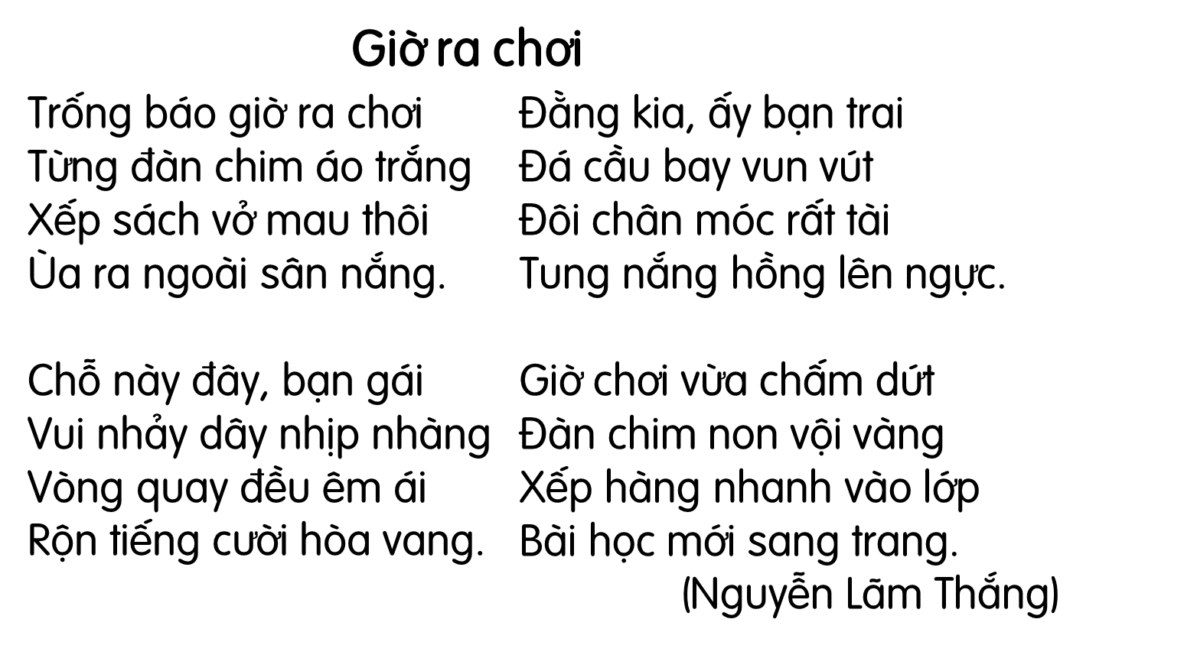
Em hãy tìm từ khó đọc, khó hiểu trong bài.
Notes:
Giáo viên chủ động giải thích từ khó, cho hs luyện đọc từ. Từ khó có thể linh động theo vùng miền
Giải thích cho hs “đàn chim áo trắng”, “đàn chim non” là các em học sinh

Slide 6
Nhịp nhàng : rất đều
Vun vút : rất nhanh

Slide 7
1
3
2
4
Bài thơ có mấy khổ thơ?

Slide 8


Slide 9
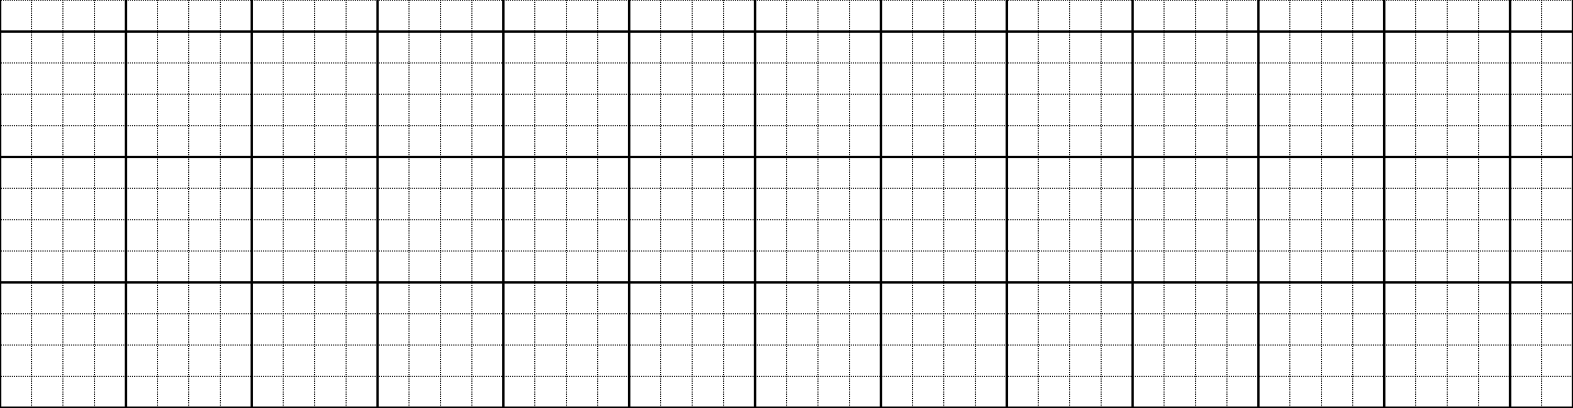
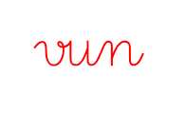

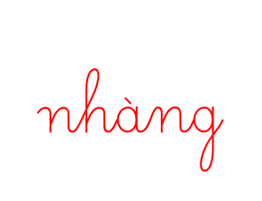
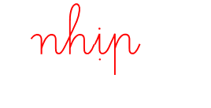
1. Viết từ ngữ

Slide 10
3
Tìm ở cuối các dòng thơ những tiếng cùng vần với nhau
Giờ ra chơi
Trống báo giờ ra chơi
Từng đàn chim áo trắng
Xếp sách vở mau thôi
Ùa ra ngoài sân nắng.
Chỗ này đây, bạn gái
Vui nhảy dây nhịp nhàng
Vòng quay đều êm ái
Rộn tiếng cười hòa vang.
trai
Đằng kia, ấy bạn trai
Đá cầu bay vun vút
Đôi chân móc rất tài
Tung nắng hồng lên ngực.
Giờ chơi vừa chấm dứt
Đàn chim non vội vàng
Xếp hàng nhanh vào lớp
Bài học mới sang trang.
trắng
tài
nắng
gái
nhàng
vàng
ái
vang
trang

Slide 11
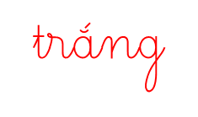
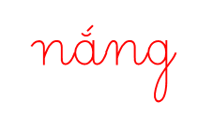




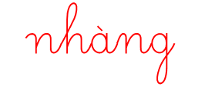

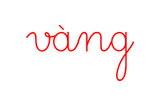

2. Viết những tiếng cùng vần với nhau ở cuối các dòng thơ ( SHS trang 60)
-
,
-
-
-
,
-
-
-

Slide 12
Những trò chơi nào được nói tới trong bài?

Slide 13
Những từ ngữ nào cho biết các bạn chơi trò chơi rất giỏi

Slide 14
Giờ ra chơi của các bạn như thế nào?
Nêu cảm xúc của em trong giờ ra chơi

Slide 15

5
Học thuộc lòng khổ thơ thứ hai và thứ ba
Chỗ này đây, bạn gái
Vui nhảy dây nhịp nhàng
Vòng quay đều êm ái
Rộn tiếng cười hòa vang.
Đằng kia, ấy bạn trai
Đá cầu bay vun vút
Đôi chân móc rất tài
Tung nắng hồng lên ngực.

Slide 16

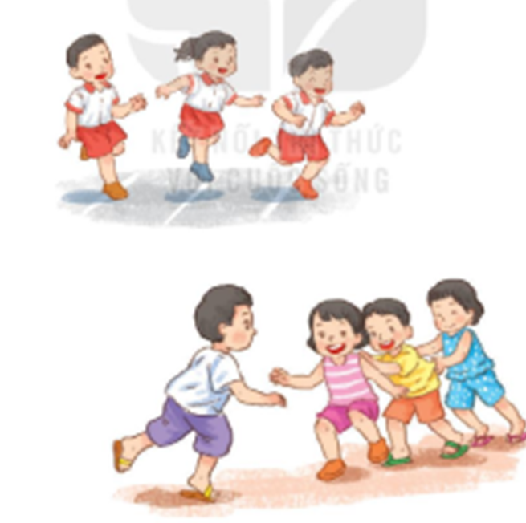
6
T
r
ò
c
h
ơ
i
Nhìn hình đoán tên trò chơi

Slide 17



Slide 18

Dặn dò:
+ Học thuộc khổ 2, 3 bài Giờ ra chơi
+ Xem bài Ôn tập trang 62, trang 63

